Slide 1
Sluneční soustava
Dominik Kvapil – ZŠ náměstí Varnsdorf

Slide 2
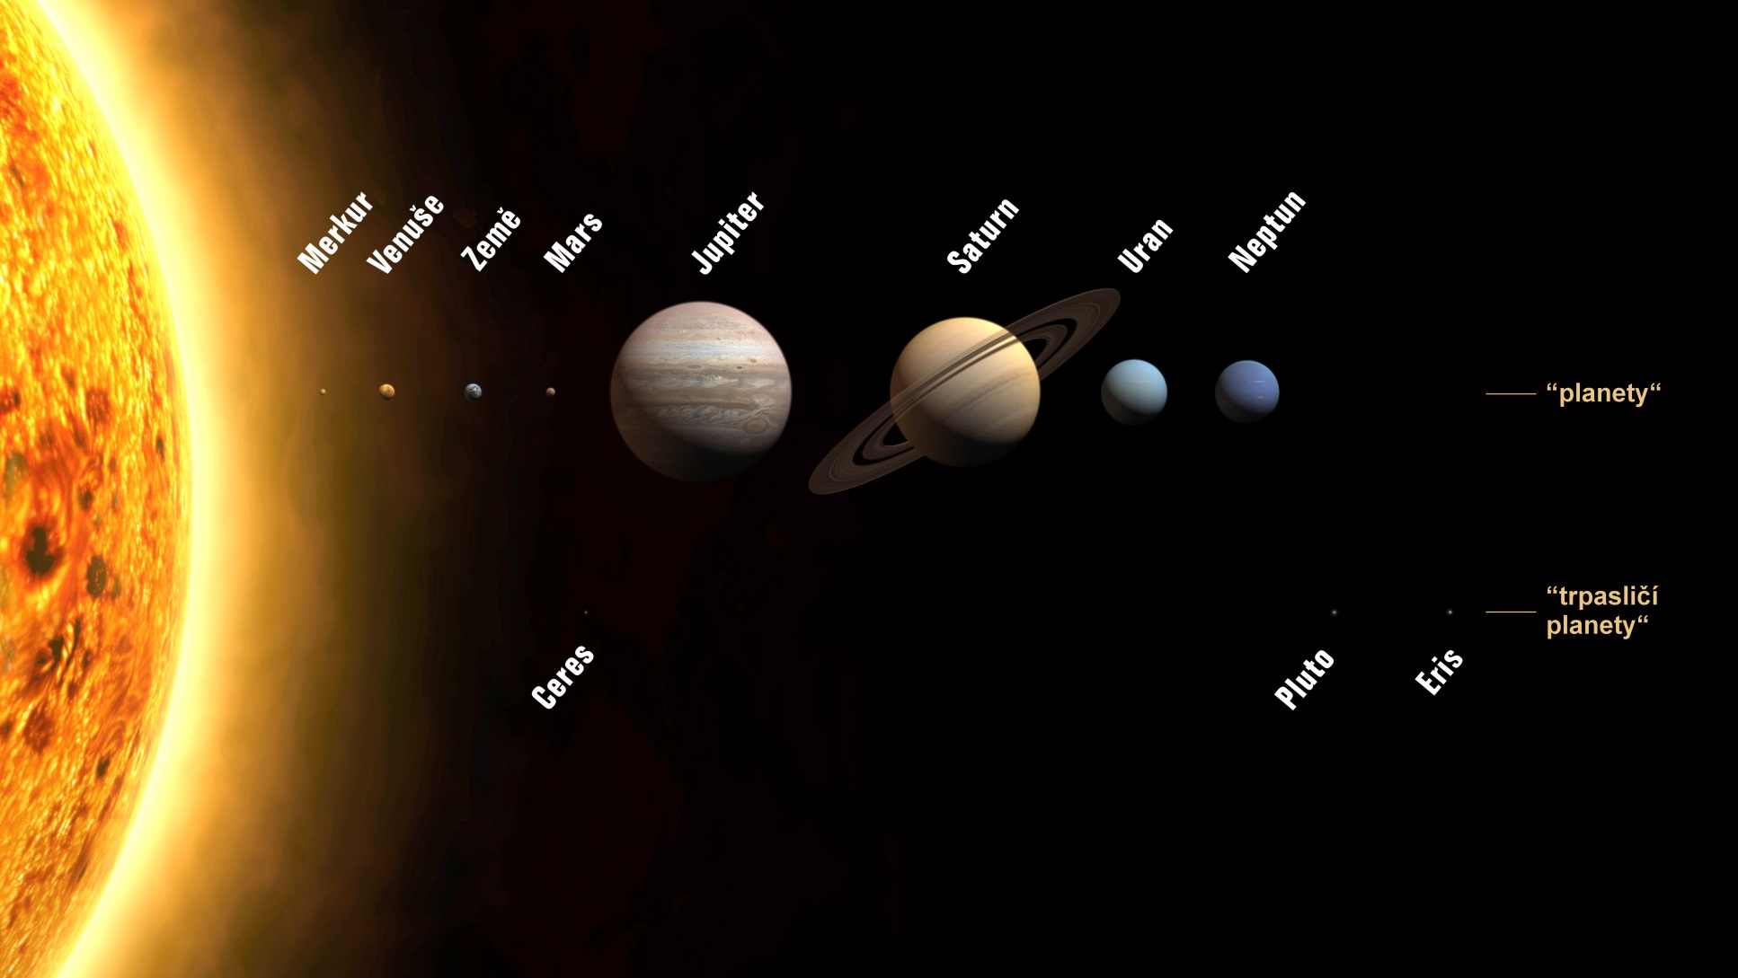


Sluneční soustava

Slide 3
ZÁKLADNÍ INFORMACE
Planetární systém hvězdy známé pod jménem Slunce.
Tvoří se z :
- 8 planet
- 5 trpasličích planet
- přes 150 měsíců
- a dalších těles jako například komety, meteority atd.
Předpokládá se, že vznikla shlukováním částeček prachu a plynu (vznikal jakýsi obrovský prachoplynný mrak).

Slide 4
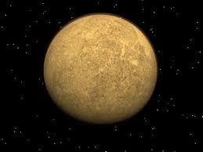
1 - MERKUR
Nejbližší planeta ke Slunci.
Nejmenší planeta sluneční soustavy.
Jeden oběh kolem Slunce trvá pouze 87,969 dne.
Zvláštností je velká hustota dosahující asi 5400 kg/m³.

Slide 5
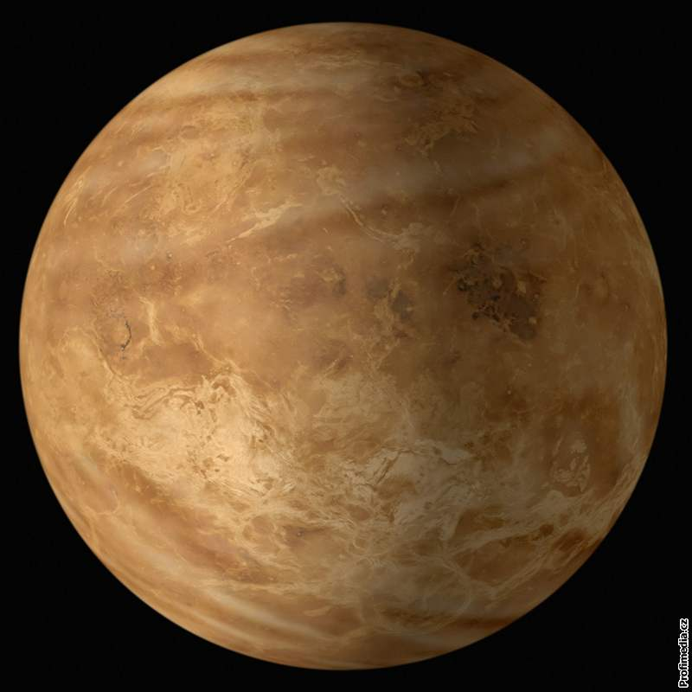
2 - VENUŠE
Je druhá planeta od Slunce
Je pojmenována po římské bohyni lásky (Venuši).
Povrch Venuše je přibližně z 80% tvořen lávovými planinami.

Slide 6
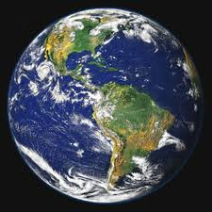
3 - ZEMĚ
Třetí planeta sluneční soustavy.
Jediná planeta, na které je vědecky potvrzen život.
Skládá se ze zemských sfér.
Vznik přibližně před 4,6 miliardami let.

Slide 7
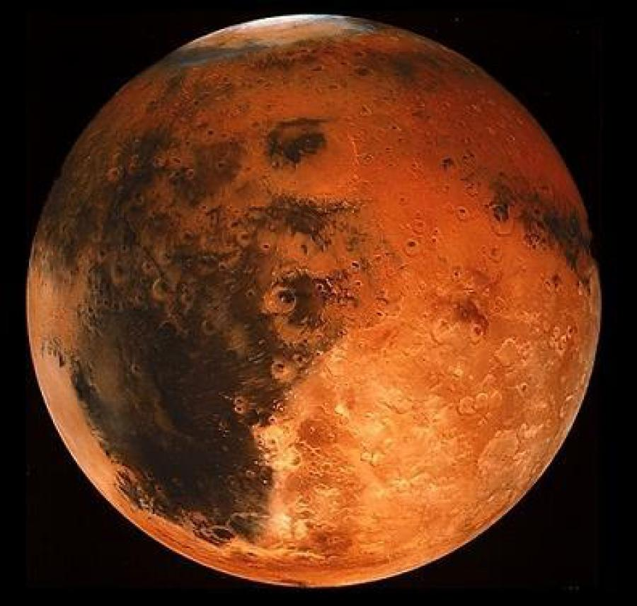
4 - MARS
Je čtvrtá planeta sluneční soustavy.
Druhá nejmenší planeta sluneční soustavy.
Je pojmenována po římském bohu války Martovi.
Má pevný horninový povrch pokrytý impaktními krátery.

Slide 8
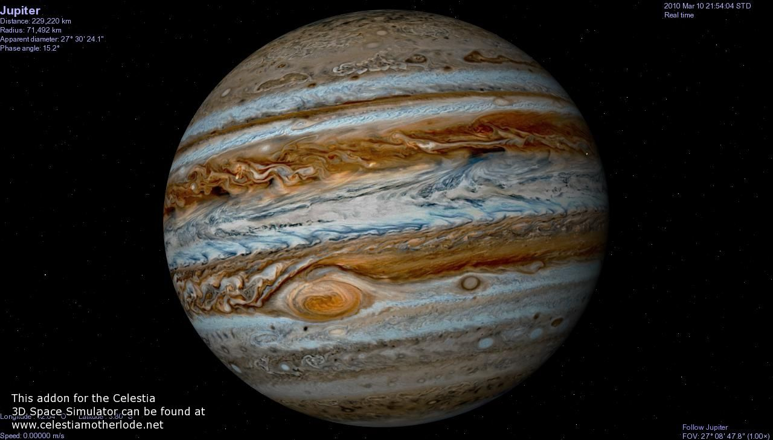
5 – JUPITER
Je největší planeta sluneční soustavy.
V pořadí pátá od Slunce.
Jupiter (dále i Saturn, Uran, Neptun) jsou označovány jako plynní obři.
Je téměř 2,5 těžší než všechny planety sluneční soustavy.
Má 3 prstence.

Slide 9
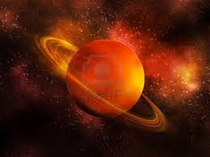
6 - SATURN
Druhá největší planeta sluneční soustavy.
V pořadí šestá planeta od Slunce.
Patří mezi plynné obry.
Pojmenována po římském bohovi Saturnovi.
Vznikl zhruba před 4,6 – 4,7 miliardami let.

Slide 10
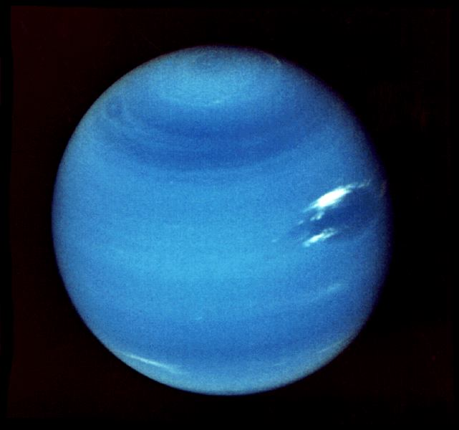
7 - URAN
Je třetí největší a čtvrtá nejhmotnější planeta sluneční soustavy.
V pořadí sedmá planeta od Slunce.
Patří mezi plynné obry
Jméno má po řeckém bohu Úranovi.

Slide 11
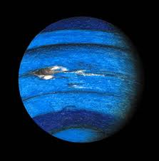
8 - NEPTUN
Osmá planeta od Slunce.
Nejvzdálenější planeta od Slunce.
Patří mezi plynné obry, ale i ledové obry.
Je podobná planetě Uran.
Byla objevena v roce 1846 Johannem Gallem.

Slide 12
Konec

Slide 13
Odkazy….
https://www.google.cz/search?site=&tbm=isch&source=hp&biw=1440&bih=805&q=slune%C4%8Dn%C3%AD+soustava&oq=slun&gs_l=img.3.4.0l10.2480.3180.0.7726.4.4.0.0.0.0.224.700.1j0j3.4.0....0...1ac.1.44.img..1.3.476.7XpO_YW6GJ4#facrc=_&imgdii=_&imgrc=WnYaPbWFUNekGM%253A%3BEgvJSafPS4o2BM%3Bhttp%253A%252F%252Fwww.aldebaran.cz%252Fbulletin%252F2013_18%252FRelative_sizes.png%3Bhttp%253A%252F%252Fwww.aldebaran.cz%252Fbulletin%252F2013_18_ves.php%3B1575%3B809; 21. 5. 2014
https://www.google.cz/search?site=&tbm=isch&source=hp&biw=1440&bih=805&q=slune%C4%8Dn%C3%AD+soustava&oq=slun&gs_l=img.3.4.0l10.2480.3180.0.7726.4.4.0.0.0.0.224.700.1j0j3.4.0....0...1ac.1.44.img..1.3.476.7XpO_YW6GJ4#q=merkur&tbm=isch&facrc=_&imgdii=_&imgrc=4_JRo7jUOf4yeM%253A%3BfJXI1Ff62vg4QM%3Bhttp%253A%252F%252Fimageproxy.jxs.cz%252F~nd01%252Fjxs%252Fcz~%252F034%252F555%252Ffb6c40ff50_9020_o2.jpg%3Bhttp%253A%252F%252Fplanety.blog.cz%252Frubrika%252Fmerkur%3B480%3B360; 21. 5. 2014
http://cs.wikipedia.org/wiki/Merkur_(planeta); 21. 5. 1014
https://www.google.cz/search?site=&tbm=isch&source=hp&biw=1440&bih=805&q=slune%C4%8Dn%C3%AD+soustava&oq=slun&gs_l=img.3.4.0l10.2480.3180.0.7726.4.4.0.0.0.0.224.700.1j0j3.4.0....0...1ac.1.44.img..1.3.476.7XpO_YW6GJ4#q=venu%C5%A1e+planeta&tbm=isch&facrc=_&imgdii=_&imgrc=Gq-19lpB2Oks8M%253A%3BN731Atd6egBuxM%3Bhttp%253A%252F%252Foidnes.cz%252F09%252F041%252Fmaxi%252FANV2a28f0_42_21798466.jpg%3Bhttp%253A%252F%252Fzpravy.idnes.cz%252Ffoto.aspx%253Ffoto1%253DANV2a28f0_42_21798466.jpg%3B800%3B800; 21. 5. 2014
https://www.google.cz/search?site=&tbm=isch&source=hp&biw=1440&bih=805&q=slune%C4%8Dn%C3%AD+soustava&oq=slun&gs_l=img.3.4.0l10.2480.3180.0.7726.4.4.0.0.0.0.224.700.1j0j3.4.0....0...1ac.1.44.img..1.3.476.7XpO_YW6GJ4#q=slune%C4%8Dn%C3%AD+soustava&tbm=isch&facrc=_&imgdii=_&imgrc=0lNXrqvxgiKtLM%253A%3BuNkqdoptcQNowM%3Bhttp%253A%252F%252Fupload.wikimedia.org%252Fwikipedia%252Fcommons%252F9%252F90%252FNovaSlunecniSoustava.jpg%3Bhttp%253A%252F%252Fcs.wikipedia.org%252Fwiki%252FSlune%2525C4%25258Dn%2525C3%2525AD_soustava%3B6032%3B3395; 21. 5. 2014
https://www.google.cz/search?site=&tbm=isch&source=hp&biw=1440&bih=805&q=slune%C4%8Dn%C3%AD+soustava&oq=slun&gs_l=img.3.4.0l10.2480.3180.0.7726.4.4.0.0.0.0.224.700.1j0j3.4.0....0...1ac.1.44.img..1.3.476.7XpO_YW6GJ4#q=zem%C4%9B&tbm=isch&imgdii=_; 21. 5. 2014
http://cs.wikipedia.org/wiki/Zem%C4%9B
https://www.google.cz/search?site=&tbm=isch&source=hp&biw=1440&bih=805&q=slune%C4%8Dn%C3%AD+soustava&oq=slun&gs_l=img.3.4.0l10.2480.3180.0.7726.4.4.0.0.0.0.224.700.1j0j3.4.0....0...1ac.1.44.img..1.3.476.7XpO_YW6GJ4#q=mars&tbm=isch&facrc=_&imgdii=_&imgrc=04HHPlsG3fSTTM%253A%3BFManYbCM0IvSoM%3Bhttp%253A%252F%252F4.bp.blogspot.com%252F-FfcNOkWuu6E%252FUZGqVch_30I%252FAAAAAAAAACI%252FgMslaRkvfEE%252Fs1600%252Fmars-planet.jpg%3Bhttp%253A%252F%252Fwww.geocaching.com%252Fgeocache%252FGC4VV90_cesta-na-mars%3B900%3B856
http://cs.wikipedia.org/wiki/Mars
http://cs.wikipedia.org/wiki/Jupiter_(planeta)
https://www.google.cz/search?site=&tbm=isch&source=hp&biw=1440&bih=805&q=slune%C4%8Dn%C3%AD+soustava&oq=slun&gs_l=img.3.4.0l10.2480.3180.0.7726.4.4.0.0.0.0.224.700.1j0j3.4.0....0...1ac.1.44.img..1.3.476.7XpO_YW6GJ4#q=jupiter&tbm=isch&facrc=_&imgdii=_&imgrc=JsGOh60iSEFMJM%253A%3BX0QElkAyGb4DXM%3Bhttp%253A%252F%252Fwww.celestiamotherlode.net%252Fcatalog%252Fimages%252Fscreenshots%252Fvarious%252Fjupiter_Jupiter_Texture_1__.jpg%3Bhttp%253A%252F%252Fwww.celestiamotherlode.net%252Fcatalog%252Fjupiter.php%3B1280%3B730
http://cs.wikipedia.org/wiki/Saturn_(planeta)
https://www.google.cz/search?site=&tbm=isch&source=hp&biw=1440&bih=805&q=slune%C4%8Dn%C3%AD+soustava&oq=slun&gs_l=img.3.4.0l10.2480.3180.0.7726.4.4.0.0.0.0.224.700.1j0j3.4.0....0...1ac.1.44.img..1.3.476.7XpO_YW6GJ4#q=saturn&tbm=isch&imgdii=_
https://www.google.cz/search?site=&tbm=isch&source=hp&biw=1440&bih=805&q=slune%C4%8Dn%C3%AD+soustava&oq=slun&gs_l=img.3.4.0l10.2480.3180.0.7726.4.4.0.0.0.0.224.700.1j0j3.4.0....0...1ac.1.44.img..1.3.476.7XpO_YW6GJ4#q=uran+planeta&tbm=isch&imgdii=_
http://cs.wikipedia.org/wiki/Uran_(planeta)
http://cs.wikipedia.org/wiki/Neptun_(planeta)
https://www.google.cz/search?site=&tbm=isch&source=hp&biw=1440&bih=805&q=slune%C4%8Dn%C3%AD+soustava&oq=slun&gs_l=img.3.4.0l10.2480.3180.0.7726.4.4.0.0.0.0.224.700.1j0j3.4.0....0...1ac.1.44.img..1.3.476.7XpO_YW6GJ4#q=neptun+planeta&tbm=isch&imgdii=_
http://cs.wikipedia.org/wiki/Slune%C4%8Dn%C3%AD_soustava

